Slide 1
Maszyny i urządzenia do mycia i wyparzania naczyń
Organizacja pracy podczas mycia ręcznego i mechanicznego

Slide 2
Ze względu na obowiązek utrzymania czystości w zakładach przetwarzających produkty spożywcze należy dobierać odpowiednie środki czystości , poznać i stosować zasady ich działania, korzystać z odpowiednich urządzeń i maszyn zapewniających właściwe przeprowadzenie procesów mycia, czyszczenia i dezynfekcji.
Nie zachowanie należytej czystości w czasie produkcji gastronomicznej i obrocie środkami spożywczymi skutkuje karą grzywny.

Slide 3
Na jakość świadczonych usług gastronomicznych , oprócz smakowitości potraw , atmosfery w lokalu, jego wystroju, miłej obsługi wpływa przede wszystkim poziom sanitarno-higieniczny zakładu. Zapewnienie higieny produkcji i obsługi konsumentów jest możliwe dzięki użytkowaniu nowoczesnych, wydajnych i bezpiecznych urządzeń i maszyn do mycia naczyń kuchennych i stołowych oraz odpowiednich środków.
Proces mycia organizuje się odpowiednio do potrzeb danego zakładu.

Slide 4
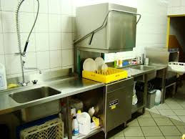
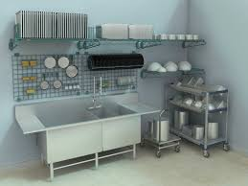

Slide 5
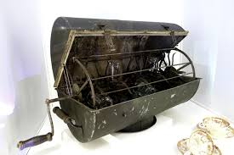
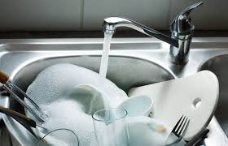

Slide 6
Naczynia można myć ręcznie lecz coraz częściej zakłady proces ten prowadzą mechanicznie z wykorzystaniem maszyn o różnym znaczeniu , wielkości i zasadach działania.
Mycie naczyń bez względu na metodę ( ręcznie lub mechanicznie) musi skutkować usunięciem zanieczyszczeń mechanicznych, chemicznych i mikrobiologicznych.
Aby osiągnąć odpowiedni stan higieniczny zastawy i wyposażenia czynności należy wykonać w następującej kolejności:

Slide 7
Dostarczenie brudnych naczyń
Segregowanie naczyń
Usunięcie resztek
Wstępne płukanie
Mycie właściwe ( ręczne lub mechaniczne)
Płukanie
Ustawianie czystych naczyń w szafach, przekazanie do ekspedycji lub kuchni
Odprowadzenie odpadów

Slide 8
Maszyny do mycia i wyparzania naczyń o działaniu okresowym

Slide 9
Do mechanicznego mycia naczyń służą maszyny o różnej konstrukcji , przeznaczeniu i zakresie temperatury.
Praca tych maszyn polega na intensywnym działaniu strumienia wody o różnej temperaturze na zabrudzoną powierzchnię. Woda wydobywa się z dysz ruchomych lub nieruchomych rozmieszczonych w komorze mycia.
Naczynia ustawia się w koszach (ruchome lub obrotowe) lub na profilowanym taśmociągu.

Slide 10
Do mycia i wyparzania naczyń w zakładzie gastronomicznym służą zmywarki.
Podział zmywarek ze względu na konstrukcję i zasady działania:
Maszyny o działaniu okresowym
– komorowe
- kapturowe
2. Maszyny o działaniu ciągłym - tunelowe

Slide 11
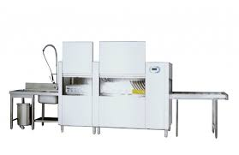
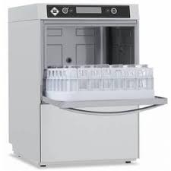
Zmywarka komorowa czołowa i kapturowa oraz tunelowa

Slide 12
Różne rodzaje mytych naczyń i intensywność ich zabrudzenia spowodowały wyprodukowanie maszyn o różnym przeznaczeniu.
Ze względu na przeznaczenie wyróżniamy zmywarki:
Uniwersalne
Do naczyń stołowych
Do naczyń szklanych
Do sztućców
Naczyń kuchennych

Slide 13
Zmywarki komorowe posiadają 1 komorę w której odbywa się proces mycia , płukania, nabłyszczania, wyparzania i suszenia naczyń.
Podział zmywarek komorowych ze względu na sposób otwierania:
Czołowe
Kapturowe – otwierane do góry

Slide 14
Maszyny do mycia naczyń o działaniu ciągłym
Zmywarki tunelowe

Slide 15
Proces mycia w maszynach tunelowych odbywa się przy takich samych parametrach jak w przypadku zmywarek komorowych.
Dodatkowo wyposażone są one w funkcję:
mycia wstępnego
podwójnego płukania
suszenia.

Slide 16
Różnice między zmywarką kapturową, a tunelową:
Sposób załadowania i wyładowania naczyń
Wielkość maszyny
Wydajność
Możliwość mycia dużych przedmiotów np. termosy, kosze

Slide 17
Strefy mycia w zmywarkach tunelowych :
Płukania wstępnego – (zimna woda)
Mycia właściwego temp. 60C z dozowanym automatycznie detergentem
Płukania i wyparzania – temp. 80-90 C ze środkiem ułatwiającym płukanie
Suszenia - powietrze o niskiej wilgotności i temp. 85C

Slide 18
Brudne naczynia ładowane są na podajnik taśmowy z jednej strony maszyny a czyste odbierane z drugiej.
Podział zmywarek tunelowych:
Zmywarki z transportem naczyń w koszach
Zmywarki z transportem naczyń na taśmociągu z odpowiednimi zagłębieniami

Slide 19
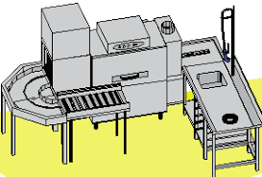
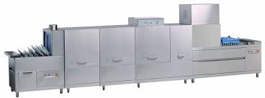

Slide 20
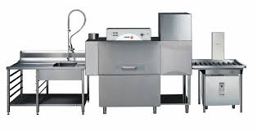
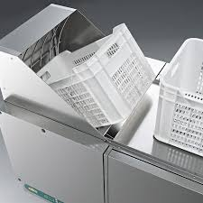

Slide 21
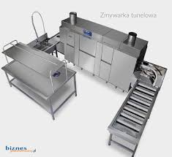
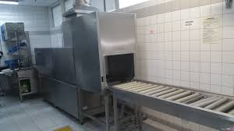

Slide 22
Zasady eksploatacji zmywarek:
Stosować się do instrukcji obsługi
Wykorzystywać urządzenie zgodnie z przeznaczeniem
Kontrola zaworu spustowego przed uruchomieniem
Skontrolować informacje na panelu sterowania
Po zakończeniu włączyć funkcję samoczyszczenia ( jeśli zmywarka posiada taką funkcję)

Slide 23
Odłączyć zasilanie
Oczyścić sita i dysze
Uporządkować miejsce pracy
Konserwację prowadzić zgodnie z DTR( Dokumentacją Techniczno- Rozruchową)
Sprawdzać docisk śrub, nakrętek, napięcia pasków
Prace serwisowe i konserwacyjne zlecać osobom upoważnionym

Slide 24
Urządzenia i środki do utrzymania czystości

Slide 25
W każdym zakładzie gastronomicznym porządki przeprowadza się:
doraźnie ( w trakcie procesu produkcyjnego)
codziennie ( po każdej zmianie i na koniec dnia)
okresowo (co kilka dni)
Wszystkie czynności należy wykonywać zgodnie z przyjętymi procedurami. Ich efektem jest usunięcie nieczystości poprodukcyjnych, kurzu, brudu, i zanieczyszczeń mikrobiologicznych w pomieszczeniach , używanych urządzeniach i sprzęcie, a także utrzymanie higieny pracowników.

Slide 26
Sprzęt wykorzystywany do utrzymywania czystości:
Odkurzacze do pracy na sucho i sucho-mokro
Urządzenia do prania wykładzin
Maszyny wielofunkcyjne
Odkurzacze przemysłowe
Szorowarki
Polerki
Automaty szorująco- zbierające
Zamiatarki bezpyłowe
Zamiatarki uliczne
Ręczne zestawy do utrzymania czystości

Slide 27
Do utrzymania czystości niezbędny jest również drobny sprzęt:
Mopy
Wiadra
Ścierki
Gąbki
Szczotki
Sprzęt do mycia okien
Parownice
Dozowniki do środków myjących
Rękawice ochronne
Środki czystości

Slide 28
Obecnie na rynku znajduje się bardzo duży wybór środków myjących, dezynfekcyjnych, odtłuszczających, nabłyszczających.
Występują jako koncentraty lub środki do bezpośredniego użycia.
Mają postać płynów, proszków, granulatów, żeli, tabletek, piany.
Mogą mieć specjalistyczne przeznaczenie np.: do szkła, do płytek, do paneli, do stali nierdzewnej, srebra, tworzyw sztucznych. Wyróżniamy również środki do mycia ręcznego i mechanicznego

Slide 29
Wszystkie środki powinny zapewniać wysoki standard higieny, nie zagrażać środowisku naturalnemu, nieść jak najmniejsze ryzyko dla obróbki żywności.
Pracownicy wykonujący prace porządkowe muszą systematycznie uczestniczyć w szkoleniach, stosować się do zaleceń producentów środków czystości i postępować zgodnie z zasadami GHP i GMP

Slide 30
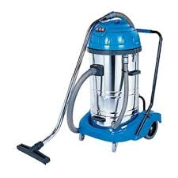
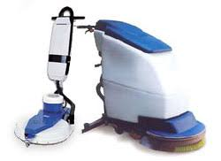
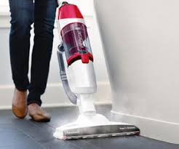
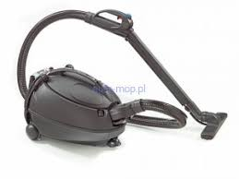
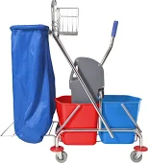

Slide 31
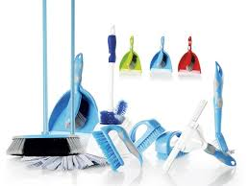
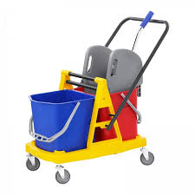
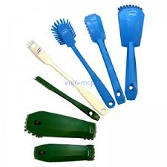
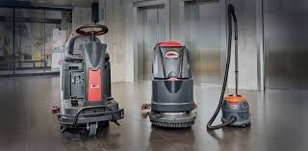
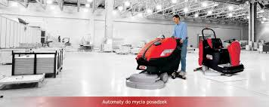

Slide 32
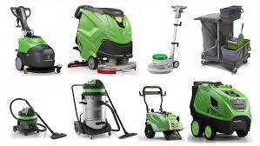
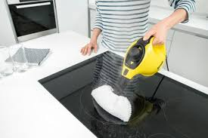
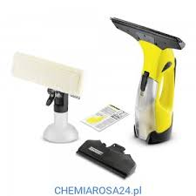
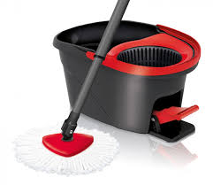

Slide 33
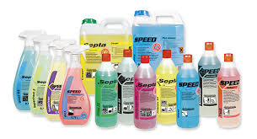
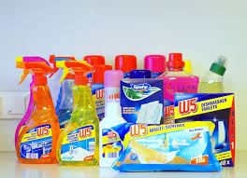
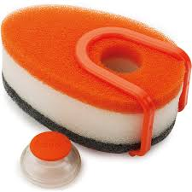
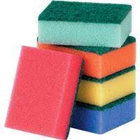
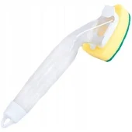

Slide 34
